Slide 1

第七章 输 入 输出系统
7.1 I/O管理的概念
7.2 I/O设备和设备控制器
7.3 中断和中断处理程序
7.4 设备驱动程序
7.5 与设备无关的I/O软件
7.6 用户层的I/O软件
7.7 缓存区管理
7.8 磁盘性能概述和磁盘调度

Slide 2
7.1 I/O管理的概念
外部设备：除CPU、主存之外的其它设备。
一、I/O的特点
1. I/O性能经常成为系统性能的瓶颈。
(1)CPU性能不等于系统性能，响应时间也是一个重要因素。
(2)CPU性能越高，与I/O差距越大。弥补：更多的进程。
(3)进程切换多，系统开销大。
2. 操作系统庞大复杂的原因之一是：资源多、杂，并发，均来自I/O外设种类繁多，结构各异，输入输出数据信号类型不同，速度差异很大。
3. 理解I/O的工作过程与结构是理解操作系统的工作过程与结构的关键。
4. 与其他功能联系密切，特别是文件系统。

Slide 3
二、设备管理的目的
1）合理地利用外部设备:提高设备的并行性和均衡性。
2）方便用户：对各种不同的设备都使用同一界面。
三、设备管理的功能
· 根据各类设备的特点确定相应的分配策略。
· 启动设备完成实际的输入输出操作。
· 向用户提供统一、友好的使用界面。
· 优化设备的调度、提高设备的利用率。

Slide 4
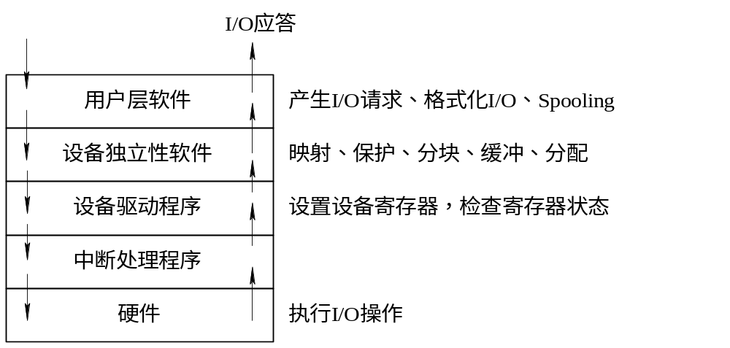
四、I/O系统的层次结构(通常把I/O 软件组织成四个层次)
实现与用户接口
利用系统调用
I/O请求
与驱动
程序接口
与硬件相关，负责具体实现操作，驱动I/O设备工作。
负责I／O完成时，唤醒设备驱动程序进程，进行中断处理。
I/O系统的层次及功能

Slide 5
7.2 I/O设备和设备控制器
一、I/O设备的类型
计算机的I/O设备种类很多，结构也较复杂，管理起来较困难，为了管理上的方便。通常按不同的观点．从不同的角度对设备进行分类。
a．按所属关系分类
1）系统设备。指在操作系统生成时已登记于系统中的标准设备。如键盘、打印机、磁盘等。
2）用户设备。指在系统生成时未登记于系统中的非标准设备。用户必须用某种方式把这类设备交给系统统一管理，如绘图机、扫描仪等，

Slide 6
b．按设备的使用特性分类
1） 存储设备。指计算机用来存储信息的设备：如磁盘、磁带等。
2） 输入输出设备。包括输入设备和输出设备两大类。
输入设备：是将外部世界来的信息输送给计算机，如键盘、鼠标器、扫描仪等。
输出设备：是将计算机处理或加工好的信息输出给外部世界，如打印机、显示器、绘图机等。
磁带
磁盘
磁鼓
光盘
存储设备
键盘
鼠标
打印机
绘图仪
显示器
图形输入/输出
图象输入/输出
声音输入/输出
外部设备
输入输出设备

Slide 7
c. 按传输速率分类
1）低速设备，传输速率：每秒钟几个字节至数百个字节；键盘、鼠标器。
2）中速设备，传输速率：每秒钟数千个字节至数十万个字节；行式打印机、 激光打印机等。
3）高速设备，传输速率：数百个千字节至千兆字节；磁带机、磁盘机、光盘机等。
10⁸
10⁷
10⁶
10⁵
10⁴
10³
10²
10¹
键盘
鼠标
针式
软盘
激光
光盘
硬盘
打印机
打印机
图: 典型I/O设备数据传输率(单位：bps/每秒字节)

Slide 8
d．按信息交换方式分类
1）块设备。指计算机的主存和外设之间的信息交换是以块为单位进行的设备。一块通常是512个字节～４K个字节，由于信息交换以块为单位进行，所以这类设备有较高的存取速度；如磁盘、磁带等。
2）字符设备。指计算机的主存与设备之间的信息交换是以字符为单位进行的设备，由于每次只能传送一个字符的信息，所以这类设备的速度较低，如键盘、显示器、打印机、卡片输入机等。
e．从资源分配角度分类
1）独占设备。指在系统运行过程中，一经分配给某一作业，就在作业整个运行期间都为它独占的设备，如打印机、卡片输入机等。
2）共享设备。指允许若干个用户同时共享使用的设备，如磁盘、磁带等。
3）虚拟设备。为提高设备的利用率，通过Spooling技术把独占设备改造为共享设备，用来模拟独占设备的那部分共享设备称为虚拟设备。

Slide 9
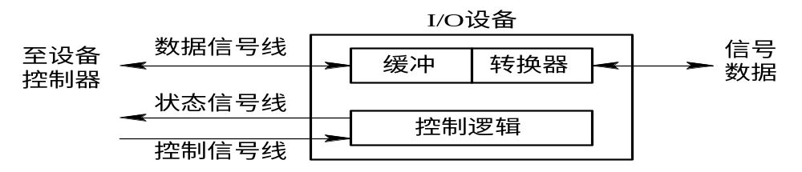
二、设备与控制器之间的接口
设备与设备控制器通信，在I/O设备中应含有与设备控制器间的接口，在该接口中有三种类型的信号，各对应一条信号线。
输入
外界
图 设备与控制器间的接口
数据信号线---传送数据信号。
控制信号线----由设备控制器向I/O设备发送控制信号，指示设备将要执行的操作。
状态信号线-----指示设备当前状态的信号。如：正在读(或写)；设备已读(写)完成。

Slide 10
三、设备控制器
1. 认识设备控制器
1）实体；控制一个或多个I/O设备。
2）可编址的设备；控制多个设备，对应多个设备地址。
3）一类控制字符设备的控制器；一类控制块设备的控制器。
2．基本功能
1) 接收和识别命令
设置控制寄存器接收CPU的命令和参数，译码。如：Read、Write。
2) 数据交换
数据信号线
数据总线
CPU
控制器
I/O设备
并行、高速
低速

Slide 11
3) 标识和报告设备的状态
设置状态寄存器记下设备的状态供CPU了解。如，发送就绪状态。
4) 地址识别
设置地址译码器识别它所控制的每个设备的地址及控制器中的寄存器的地址。
5) 数据缓冲
设置一缓冲器解决CPU与I/O设备速度差异。
6) 差错控制
对由I/O设备传送来的数据进行差错检测。
3．设备控制器的组成
1) 设备控制器与处理机的接口
2) 设备控制器与设备的接口
3) I/O逻辑

Slide 12
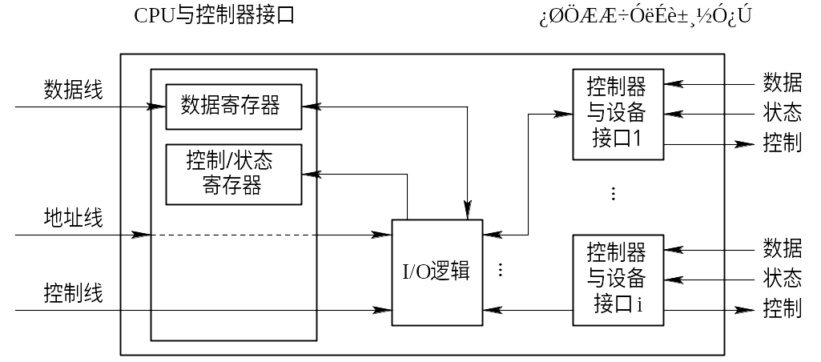
CPU控制信息
I/O状态信息
控制设备：
1、 控制线与处理机交互。发I/O命令，译码。
2、地址信号去选择一个设备接口。
图 设备控制器的组成
连接多个设备

Slide 13
三、I/O通道
通道：专门负责I／O控制的处理机。它接收CPU的委托，独立地执行自己的通道程序，管理和控制输入输出操作，实现主存贮器与外围设备之间的成批数据传送。
在大中型和高档小型计算机系统中，大多采用通道技术。通道有自己的简单指令系统，数据传送指令和设备控制指令等。通道执行的程序称为通道程序。
1．引入通道目的
为了使CPU从I/O事务中解脱出来，同时为了提高CPU与设备，设备与设备之间的并行工作能力。每次传送一组数据块。
2.通道局限性
1）指令类型单一、简单，限于与I/O操作。
2）通道没有自己的内存。

Slide 14
3. 通道类型
字节多路通道
字节多路通道以字节为单位传输信息，它可以以字节交叉方式执行多个通道程序。当一个通道程序控制某台设备传送一个字节后，通道硬件就控制转去执行另一个通道程序，控制另一台设备传送信息。
字节多路通道主要用来连接大量慢速的字符设备，如纸带输入／出机，卡片输入／出机、打印机、终端等等。在IBM370系统中，这样的通道可连接256台设备。

Slide 15
2）选择通道
选择通道每次选择一台设备，执行一个通道程序，传送一批数据，当这台设备数据传输完成后，再选择与通道连接的另一台设备，执行它的相应的通道程序。选择通道在一段时间内只允许一台设备进行数据传输，传送速度很高，但在设备传输未完成之前，由它独占通道。由于选择通道能控制设备高速连续地传送一批数据，因此常用它连接高速的块设备。如磁盘、磁鼓等。
选择通道

Slide 16
3）数组多路通道
数组多路通道结合了选择通道传送速度高和字节多路通道能进行并行操作的优点，采用分时轮转同时控制多台设备。常用它连接中速的块设备。如磁带等。

Slide 17
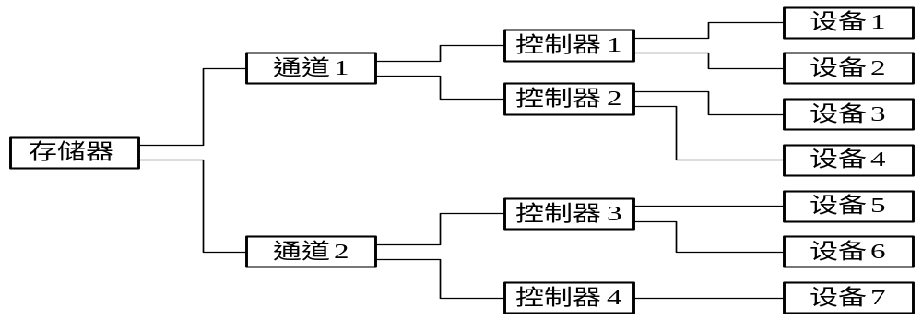
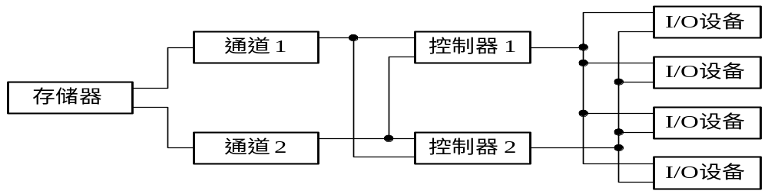
单通路I/O系统
思考：
为什么通道有能成为I/O的瓶颈？
多通路I/O系统-解决“瓶颈 ”

Slide 18
四、I/O设备的控制方式
1. 程序I/O方式(使用轮询的可编程方式)
在早期计算机或现代一些简单的微型计算机系统中采用循环测试传送方式。循环测试传送是一种用程序直接控制I／O操作的方式。无中断机构；
CPU与外设的活动本质上是异步的，为了实现CPU与外设间的信息传送，CPU必须重复测试外设的状态（状态寄存器）；仅当外设是处在准备好的状态时，CPU才能与外设交换信息。
问题：
1）CPU的大量时间消耗在等待输入输出的循环检测上，使CPU与外设串 行工作，严重影响了CPU的使用效率。
2）外设的使用也不合理(诸外设不能并行工作)。
3）无法支持多道程序并发执行，整个系统效率很低。

Slide 19
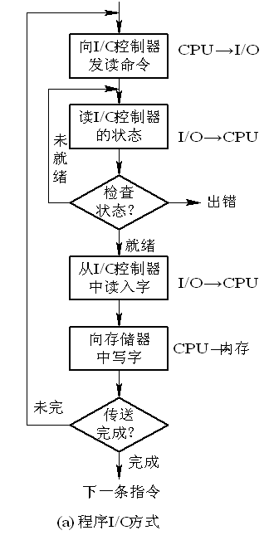
读忙/闲标记
检测

Slide 20
2. 中断驱动I/O控制方式
引入中断技术后，每当设备完成I／O操作时，便向CPU发出中断请求信号，通知CPU进行I/O中断处理。
CPU一旦启动1／O设备后便可执行其它程序，仅在收到I／O中断请求时才执行其中断服务程序，进行I／O处理。
优点：
1）程序中断传送方式改善了CPU的利用率；
2）使CPU与外设并行操作。
缺点：
采用中断驱动I／O方式时，每传送一个数据CPU都要做一次中断处理，每次中断处理都要保护CPU现场，处理结束时又要恢复CPU现场，若管理的I/O设备较多，CPU会陷入这些I/O中断处理中，无法进行其他工作。

Slide 21
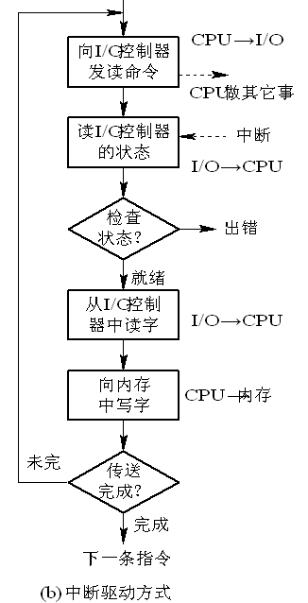
设备在读数据
数据进入数据寄存器

Slide 22


中断控制方式
下一步
☞
下一步
程序执行：
CPU 执行设备驱动程序向控制器发出启动命令
┇
程序请求I/O
继续执行程序
I/O完成中断
控制器
外设
继续执行程序
CPU响应中断
┇
结束
中断处理

Slide 23
3. 直接存储器访问(DMA)I/O控制方式
为了进一步减少CPU对I／O的干预而引入了直接存储器访问方式。
设备
主存
直接传送
不用CPU干涉
I/O控制器增添了DMA控制机构，在DMA控制器控制下，外设直接与内存交换成批数据而不用CPU干预。
为了实现控制器与主机之间成批数据的直接交换，必须在DMA控制器中设置四类寄存器：
(1)命令／状态寄存器CR；
(2)数据缓冲寄存器DR;
(3)内存地址寄存器MAR;
(4)数据计数器DC。

Slide 24
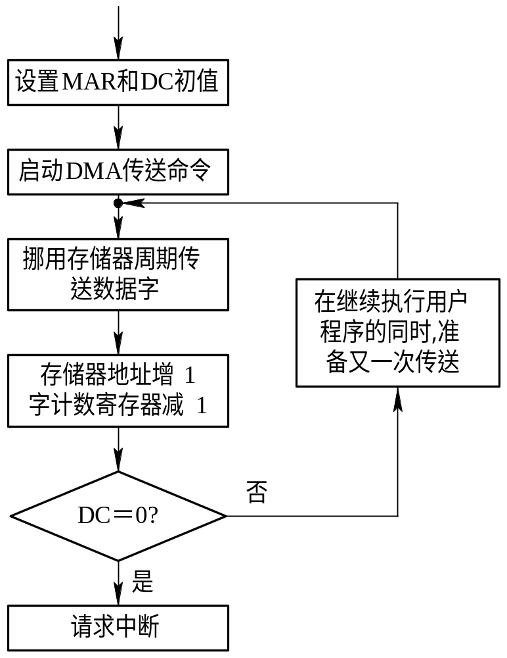
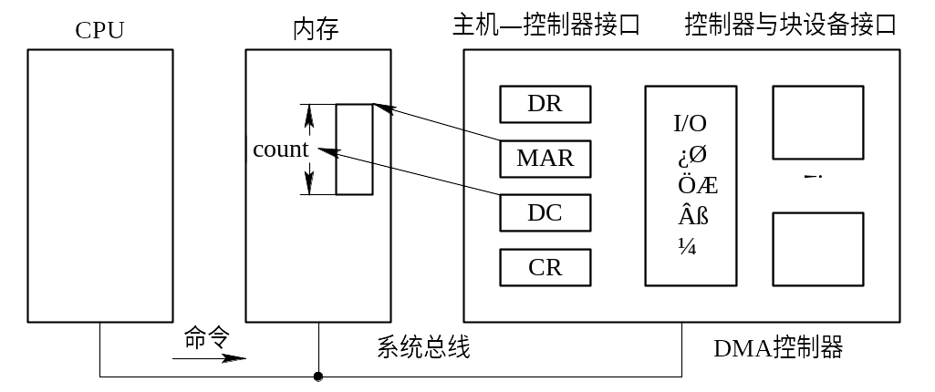
CPU读内
存地址
CPU读
数据
从磁盘读入数据
CPU做
其他事
CPU读
数据大小
CPU干预
图 DMA控制器的组成
图 DMA方式的工作流程图
CPU读
命令

Slide 25
DMA方式的特点:
数据传输的基本单位是数据块。
(2) 所传送的数据是从设备直接送入内存的，或者相反；
(3) 仅在传送数据块的开始和结束时，才需CPU干预，整块数据的传送是在控制器的控制下完成的。进一步提高了CPU与I/O设备的并行操作程度。
DMA方式的问题：
1）DMA方式仍存在一定的局限性，如数据传送的方向、存放数据的内存始址、传送数据的长度都需要CPU控制；
2）每台设备都需要配置一个DMA控制器，当设备较多时，成本太高。

Slide 26
7.3 中断和中断处理程序
一、中断的基本概念
1.中断：一进程占有处理机执行期间系统发生各种事件需要处理机来处理，从而使得处理机暂停当前进程的执行而转去执行相应的中断处理程序，待事件处理完毕后再返回原来被中断处继续执行的过程。
2.中断源：引起中断发生的事件。
3.中断请求：中断源向处理机发出的请求中断处理的信号。
4.中断处理程序：对中断事件进行相应处理的操作系统程序。

Slide 27
二、中断事件的类型
1.强迫性中断事件（非运行进程所期望的）
·硬件故障中断（电源掉电、读/写错等）
·程序性中断（数据溢出、访问溢出等）
·外部中断（键盘输入命令）
·输入输出中断（外部设备故障）
2.自愿性中断事件（运行进程所要求的）
·访管中断（执行一条“访管指令”请求系统调用）。

Slide 28
三、中断响应
CPU收到中断请求后转相应的中断处理程序的过程称为中断响应。
1. 发现和识别中断事件:硬件设有中断装置发现和识别中断事件。
2. 交换PSW
①中断码存入PSW寄存器的中断码位
将旧PSW ② ③ 将新PSW
保存到主存 送到PSW寄存器。
PSW寄存器
CPU
四、中断处理过程
应用
程序 交换PSW
执行中断
处理程序
1.保存被中断进程的现场
2.执行中断处理程序
PSW寄存器

Slide 29
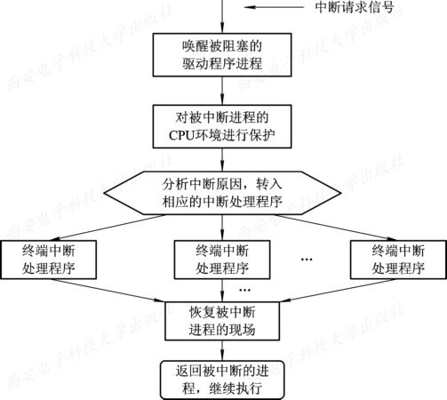
中断处理流程

Slide 30
五、中断处理的原则
·硬件故障中断——输出事件的性质。
·程序性中断——输出进程名，程序断点，事件性质。
·外部中断——接收外部请求后转例行子程序。
正常情况，释放等待进程。
·输入输出中断——
异常情况，告知出错信息。
·访管中断——根据访管指令中的功能号转对应的系统调用。

Slide 31
六、中断优先级
当多个中断事件同时发生时，中断装置按预先定好的顺序响应同时出现的中断事件，这个预先定好的顺序称为中断优先级。
中断优先级顺序：
硬件故障中断＞自愿性中断＞程序性中断＞外部中断＞输入输出中断。
七、中断屏蔽
中断请求产生之后，系统用软件的方法有选择地封锁部分中断而响应其余中断。

Slide 32
7.4 设备驱动程序
(设备处理程序--设备驱动进程)
I/O进程与设备控制器之间的通信程序。
任务：
接收上层软件发来的抽象I/O要求，如read、write命令，在把它转换为具体要求后，发送给设备控制器，启动设备去执行。由设备控制器发来的信号传送给上层软件。
每一类设备配置一种驱动程序。
驱动程序
抽象I/O要求
具体要求
I/O进程
控制器

Slide 33
一、功能
接收由设备独立性软件发来的命令和参数，并将命令中的抽象要求转换为具体要求。
(2) 检查用户I/O请求的合法性，了解I/O设备的状态，传递有关参数，设置设备的工作方式。
(3) 发出I/O命令。如空闲，则启动I/O，完成指定的I/O 操作，阻塞驱动程序。
(4) 响应由控制器或通道发来的中断请求，并唤醒，根据其中断类型调用相应的中断处理程序进行处理。
(5) 根据用户的I/O请求，自动构成通道程序。
功能分成两大块：启动I/O设备功能；设备中断处理程序（I/O完成后）

Slide 34
二、特点
属于低级的系统例程。
(1) 是指在请求I/O的进程与设备控制器之间的一个通信和转换程序。（桥梁）
(2)与设备控制器和I/O设备的硬件特性紧密相关，不同类型的设备应配置不同的驱动程序。
(3) 与I/O设备所采用的I/O控制方式紧密相关。
(4) 一部分必须用汇编语言书写。很多固化在ROM中。
(5) 应允许可重入。（类似递归调用）
(6) 不允许系统调用。

Slide 35
7.5 与设备无关的软件（设备独立性软件）
计算机系统的输入输出设备种类、型号、规格繁多，所以必须屏蔽设备的物理特性，向用户提供一个统一、简便的使用接口，实现所谓的与设备无关性（设备独立性）。
所谓方便，是指用户能摆脱具体物理设备的繁琐规定的束缚而方便灵活地使用设备。
所谓统一，是指对各种不同的设备都使用同一界面。例如，在UNIX系统中从各种输入设备输入信息都使用系统调用read,向各种输出设备传送信息都使用系统调用write。
一. 设备独立性
用户在编制程序时使用的设备与实际使用的设备无关，用户程序中使用的是逻辑设备。
物理设备名：系统提供的设备标准名。
逻辑设备名：用户自己指定的设备名。
逻辑设备名
物理设备名
设备管理

Slide 36
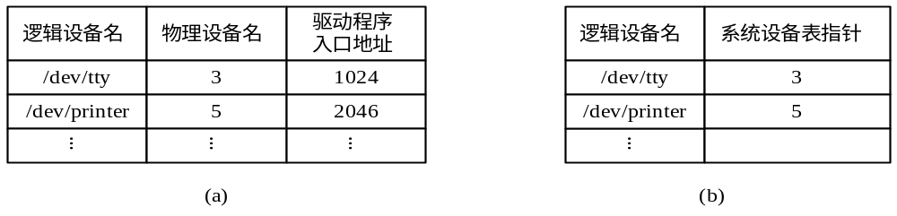
二. 逻辑设备表(LUT，Logical Unit Table)
为了实现设备的独立性，系统中必须有一张联系逻辑设备名称和物理设备名称的映射表，实现逻辑设备名到物理设备名映射。如(a)表所示。
逻辑设备表
当进程用逻辑设备名请求分配I/O设备时，系统为它分配相应的物理设备，并在LUT上建立一个表目。
LUT的设置方式：
1）一张LUT（整个系统）：不同的逻辑设备名；用于单用户系统中。
2）一张LUT（每个用户）。用户登录时，建立LUT，放入PCB中。如(b)表所示。

Slide 37
三．与设备无关软件的共有操作
为了实现设备独立性，须再在驱动程序之上设置一层软件，称为设备独立性软件。
主要功能：
1) 实现所有设备都需要的功能，并且向用户级软件提供一个统一的接口。如：read、write。
2) 如何给文件和设备这样的对象命名是操作系统中的一个主要课题。设备独立性的软件负责把设备的符号名映射到正确的设备驱动上。
3) 设备保护
系统防止无权存取设备的用户存取设备。
4) 不同的磁盘可以采用不同的扇区尺寸。向较高层软件掩盖这一事实并提供大小统一的块尺寸，这正是设备独立软件的一个任务。它可将若干扇区合成一个逻辑块。这样，较高层的软件只与抽象设备打交道，独立于物理扇区的尺寸而使用等长的逻辑块。
5) 缓冲技术
6) 设备分配与回收。
7) 出错处理。处理驱动程序无法处理的错误。

Slide 38
四. 设 备 分 配
在多道程序环境下，为了防止诸进程对资源的无序竞争，规定系统设备不允许用户自行使用，必须由系统统一分配。
当某进程向系统提出I/O请求时，设备分配程序按一定策略分配设备、控制器和通道，形成一条数据传输通路，以供主机和设备间信息交换。
1. 设备分配中的数据结构
设备控制表（DCT）——每个设备一张，记录了设备特性以及设备和I/O控制器的连接情况。
系统设备表（SDT）——整个系统一张，每个设备占一个表项，记录了系统中所有设备的情况。
控制器控制表（COCT）——每个控制器一张，记录了控制器的使用状态以及和通道的连接情况。
通道控制表（CHCT）——每个通道一张，记录了通道的情况。

Slide 39
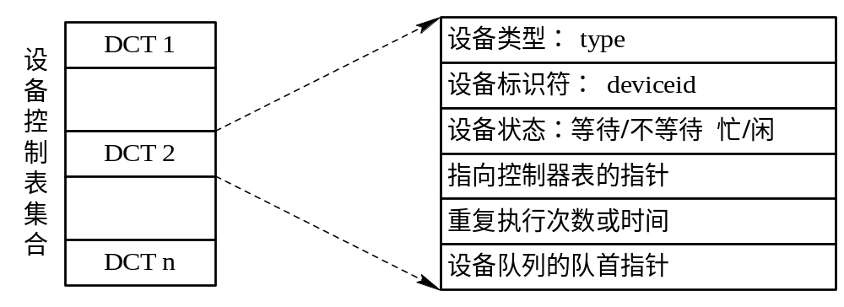
系统规定设备在工作中发生错误时应重复执行的次数。
请求本设备而未得到满足的进程，其PCB按照一定的策略排成一个队列。
设备控制表

Slide 40
设备分配中的数据结构
系统设备表（SDT）
设备控制表（DCT）
设备类型
设备标识
DCT指针
设备驱动程序入口
设备类型
设备标识
设备忙/闲标志
重复执行次数/时间
COCT指针
获得设备的进程号
设备等待队列首指针
设备等待队列尾指针
表目1
┇
┇
表目i
┇
┇
控制器控制表（COCT）
控制器标识
控制器忙/闲标志
CHCT指针
控制器等待队列首指针
控制器等待队列尾指针
通道控制表（CHCT）
通道标识
通道忙/闲标志
与通道连接的控制器表首址
通道等待队列首指针
通道等待队列尾指针
与设备分配有关数据结构

Slide 41
2. 设备分配策略
由于在多道程序系统中，进程数多于资源数，引起资源的竞争。因此，要有一套合理的分配原则。
考虑因素:
① 设备的固有属性；
② 设备分配算法；
③ 设备分配时的安全性；
④ 设备独立性(无关性)。

Slide 42
1) ．设备的固有属性
分成三种:
独占性，如：“临界资源”；
共享性，多个进程同时共享；
可虚拟设备，指设备本身虽是独占设备，采取某种技术处理，改造成虚拟设备。
三种设备应采取不同的分配策略。

Slide 43
2)．设备分配算法
两种分配算法：
(1) 先来先服务。当有多个进程对同一设备提出I/O请求时，该算法是根据诸进程对某设备提出请求的先后次序，将这些进程排成一个设备请求队列，设备分配程序总是把设备首先分配给队首进程。
(2)优先权高者优先。形成设备队列时，将优先权高的进程排在设备队列前面，对于优先级相同的I/O请求，则按先来先服务原则排队。

Slide 44
3)．设备分配中的安全性
从进程运行的安全性考虑，设备分配有以下两种方式。
(1) 安全分配方式
每当进程发出I/O请求后，便进入阻塞状态，进程不可能再请求任何资源，直到其I/O操作完成时才被唤醒。（弃 “请求和保持”条件）
缺点：进程推进缓慢，CPU与I/O设备是串行工作的。

Slide 45
(2) 不安全分配方式(多请求方式)
在这种分配方式中，进程发出I／O请求后仍继续运行，需要时又发出第二个I／O请求、第三个I／O请求。仅当进程所请求的设备己被另一进程占用时．进程才进入阻塞状态。
优点：一个进程可同时操作多个设备，使这些设备能并行工作；
缺点：分配不安全，因为这种方式可能使进程具备了“请求和保持”条件，从而可能形成死锁。
解决：利用银行家算法进行判断本次分配是否安全的。

Slide 46
3. 独占设备的分配程序
当系统中已经设置了数据结构，且确定了一定的分配原则后，如果某进程提出了Ｉ/Ｏ请求，便可按下述步骤进行设备分配：
根据用户请求的I/O设备的逻辑名，查找逻辑设备和物理设备的映射表LUT；以物理设备为索引，查找SDT，找到该设备所连接的DCT；继续查找与该设备连接的COCT和CHCT，就找到了一条通路。即：分配设备 －>分配控制器->分配通道。

Slide 47
为进程P分配所需的I/O设备
从SDT表查该类设备的控制表DCT
由DCT检查该设备忙否?
忙
N
不忙
不安全
最后一个DCT?
检查分配此设备的安全性?
Y
分配此设备给进程P
进程P的PCB放入
此设备的等待队列
查此设备连接的COCT忙否?
忙
N
最后一个COCT?
不忙
分配此控制器给进程P
Y
N
忙
最后一个DCT?
N
查此控制器连接的CHCT忙否?
Y
最后一个CHCT?
不忙
N
Y
进程 P 的 PCB 放入
此控制器的等待队列
最后一个COCT?
分配此通道给进程P
Y
进程 P 的 PCB 放入
此通道的等待队列
启动I/O,进行具体的I/O操作
多通路设备分配流程示意图

